Slide 1
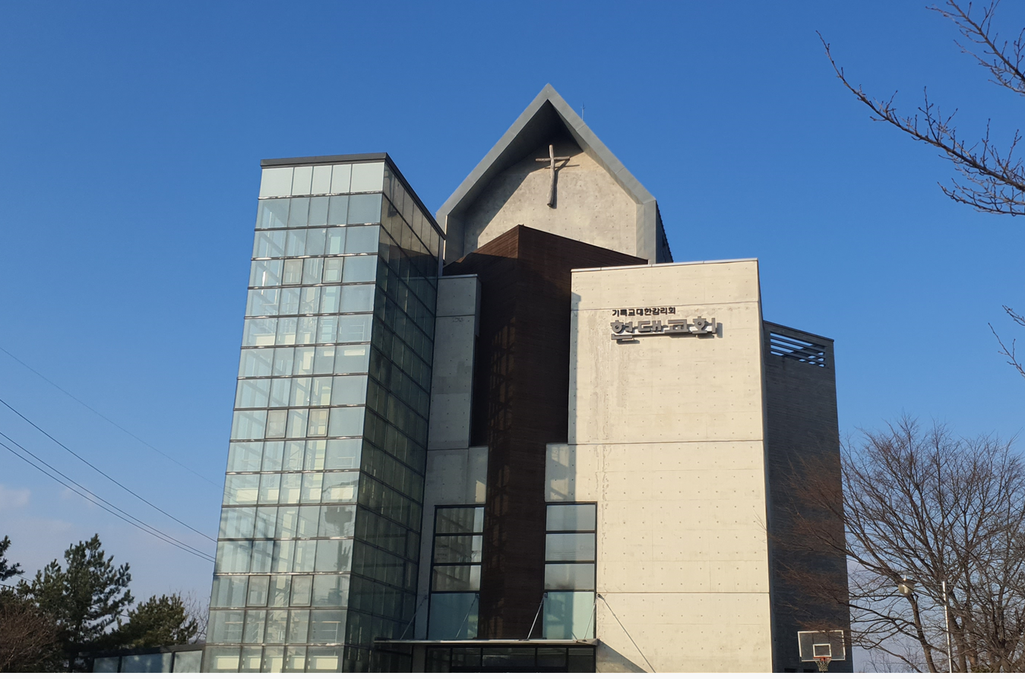
2024년
현대교회 유치부
주일예배

Slide 2
찬양

Slide 3
예수님 만나고 싶어요
예수님 만나고 싶어요 나를 안아주시고 나의 맘에 오셔서
나의 모든 죄를 용서 해주세요 나를 사랑으로 꼭 안아 주세요

Slide 4
기도

Slide 5
말씀암송
죄의 삯은 사망이요
하나님의 은사는
그리스도의 예수
우리 주 안에 있는 영생이니라
로마서 6장 23절 -

Slide 6
싱글싱글 벙글벙글
싱글싱글 싱글싱글 벙글벙글 벙글벙글
우리모두 고개들려 (샥)
싱글싱글 싱글싱글 벙글벙글 벙글벙글
옆친구와 인사해요 (안녕하세요)
싱글 라라라 벙글~ 싱글벙글해
싱글 라라라 벙글~ 싱글벙글해

Slide 7
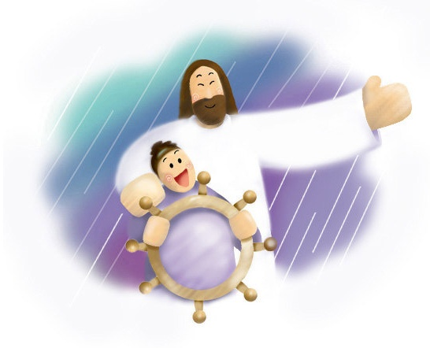
예수님만 믿으면
없어요 없어요 다른 길은 없어요
천국가는 다른 길은 없어요
있어요 있어요 오직 한 길 있어요
예수님만 믿으세요 아멘!

Slide 8
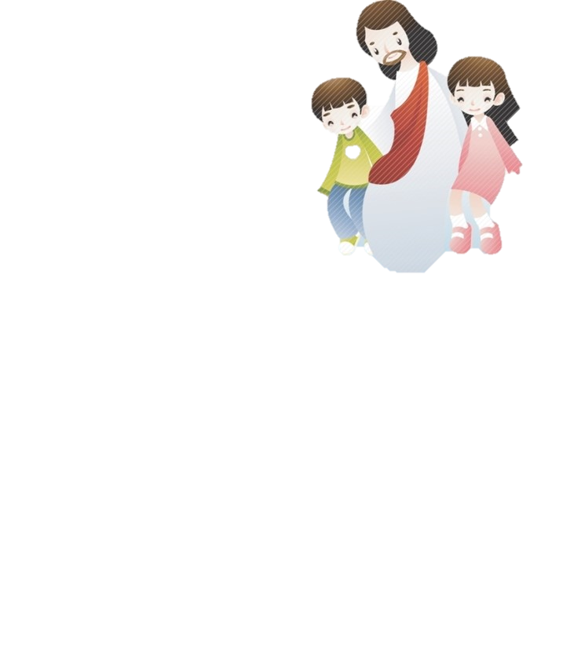
예의바른 네마디말
하나님이 기뻐하실 예의바른 네마디말
먼저하세요 미안합니다
감사합니다 제가할게요

Slide 9
온세상을 바꾸어줄 예의바른 네마디말
먼저하세요 미안합니다
감사합니다 제가할게요

Slide 10
엄마 아빠 사랑
엄마아빠 사랑은
하나님 사랑을 닮았어요
나를 위해 아낌없이
모든 것을 주는 사랑

Slide 11
하나님 사랑 엄마아빠 사랑
사랑 안에 쑥쑥 자라가요
엄마아빠 주신
하나님 정말 감사해요

Slide 12
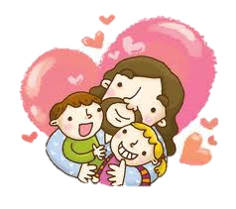
나와 함께 하시는 하나님
나보다 앞서 그 길을 가시는 분
밤에는 불로 낮에는 구름으로
내가 가야할 길 모두 아시는
살아계신 하나님을 의지합니다

Slide 13
내 눈을 들어 주를 바라보기 원하네
내 손을 들어 주를 붙들기를 원하네
어제도 오늘도 내일도 동일하게
나와 함께 하시는 하나님

Slide 14
예배

Slide 15
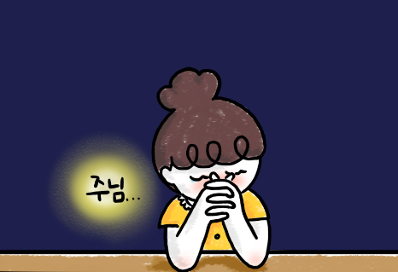
예수님을 만나는 시간
예수님을 만나는 시간
우리가 두 손 모아 기도해요
무릎 꿇고 예수님께 나의 마음을 드려요
누구에게도 할 수 없었던 나의 이야기
친구 되시는 예수님께서 들어주세요

Slide 16
사도신경
전능하사 천지를 만드신
하나님 아버지를 내가 믿사오며,
그 외아들 우리 주
예수 그리스도를 믿사오니,

Slide 17
사도신경
이는 성령으로 잉태하사
동정녀 마리아에게 나시고,
본디오 빌라도에게 고난을 받으사,
십자가에 못박혀 죽으시고,
장사한 지 사흘 만에 죽은 자
가운데서 다시 살아나시며,

Slide 18
사도신경
하늘에 오르사,
전능하신 하나님 우편에 앉아
계시다가, 저리로서 산 자와
죽은 자를 심판하러 오시리라.

Slide 19
사도신경
성령을 믿사오며, 거룩한 공회와,
성도가 서로 교통하는 것과,
죄를 사하여 주시는 것과,
몸이 다시 사는 것과,
영원히 사는 것을 믿사옵나이다.
아멘

Slide 20
나는야 주의 어린이
나는야 주의 어린이
주의 사랑으로 자라가요~
나는야 주의 어린이
주의 말씀 안에 자라가요~
예수님처럼 기도하고 예수님처럼 섬기며
믿음으로 자라가요~ 나는야 주의 어린이

Slide 21
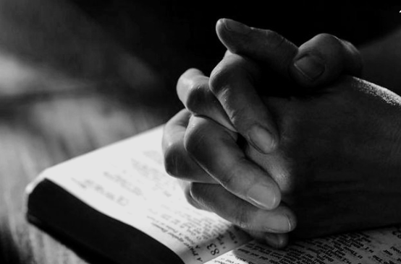
대표기도

Slide 22
말씀속으로
좋아 좋아 좋아 좋아 하나님 말씀
신나 신나 신나 신나 말씀 듣는 것
하나님 말씀 들려주세요
말씀 속으로 슝~! 말씀 속으로 슝~~!

Slide 23
말씀

Slide 24
하나님의 말씀
그들이 이르되 여호와께서
너와 함께 계심을 우리가 분명히 보았으므로
우리의 사이 곧 우리와 너 사이에 명세하여
너와 계약을 맺으리라 말하였노라
- 창세기 26장 28절 말씀 -

Slide 25
헌금 시간

Slide 26
동전 하나 동전 둘
칠일 동안 모아서
하나님께 드려요
기쁨으로 드려요

Slide 27
먹고 싶고 갖고 싶은
욕심도 있지만
예쁜 마음 정성모아
하나님께 드려요

Slide 28
헌금 기도

Slide 29
광고

Slide 30
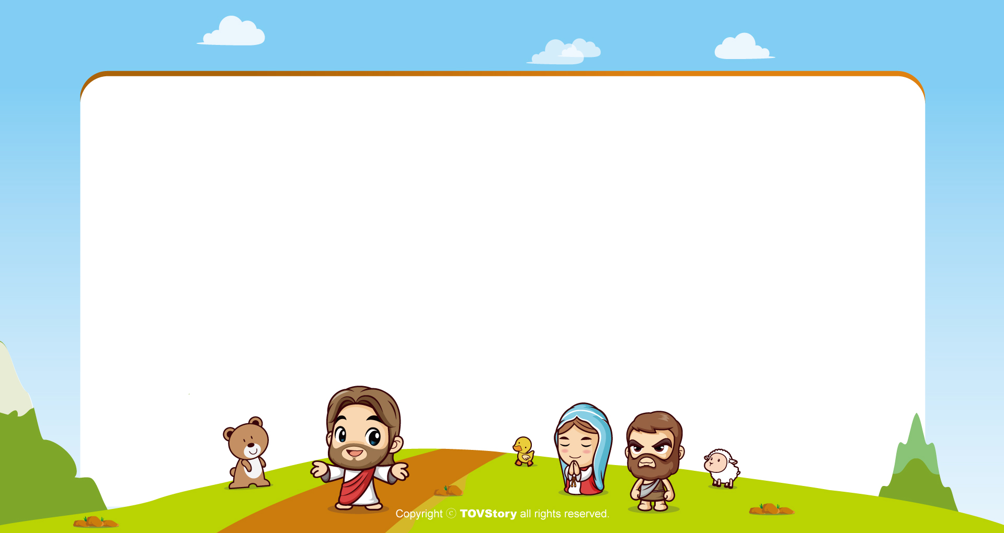
주기도문
하늘에 계신 우리 아버지여,
이름이 거룩히 여김을 받으시오며,
나라가 임하시오며,
뜻이 하늘에서 이루어진 것같이
땅에서도 이루어 지이다.

Slide 31
주기도문
오늘 우리에게 일용할 양식을 주시옵고,
우리가 우리에게 죄 지은 자를
사하여 준 것같이
우리 죄를 사하여 주시옵고,

Slide 32
주기도문
우리를 시험에 들게 하지 마시옵고,
다만 악에서 구하시옵소서.
나라와 권세와 영광이 아버지께
영원히 있사옵나이다.
아멘.

Slide 33
감사합니다.

